Slide 1
University of Bologna
LINEE GUIDA ETICHE PER UN AI AFFIDABILE DAL GRUPPO DI ESPERTI DI ALTO LIVELLO SULL’INTELLIGENZA ARTIFICIALE
Giovanni Sartor
2021/2022 – Second Semester

Slide 2
Il documento
• Preparato dal gruppo di esperti ad alto livello sull’intelligenza artificiale istituito dalla Commissione europea nel giugno 2018.
• reso pubblico l’8 aprile 2019.
• disponibile online (https://ec.europa.eu/digital-single-market/en/high- livello-esperto-gruppo-artificiale-intelligenza).
• E un buon esempio dei numerosi documenti sull’etica dell’IA pubblicati finora

Slide 3
L’idea di un'IA affidabile
• L'lA dovrebbe essere
• Lecito, rispettando tutte le leggi e i regolamenti applicabili
• Etica, garantendo l'aderenza ai principi e ai valori etici
• Robusto, sia dal punto di vista tecnico che sociale poiche, anche con buone intenzioni, i sistemi di IA possono causare danni non intenzionali
• Tali requisiti dovrebbero essere soddisfatti durante l'intero ciclo di vita del sistema
• Una domanda. Riesci a pensare ad esempi di usi illegali, non etici o nonrobusti dell'IA?

Slide 5
Capitolo 1: Principi etici
Sviluppare, implementare e utilizzare sistemi di IA in un modo che aderisca al principio etico:
• rispetto dell'autonomia umana,
• prevenzione del danno,
• equita e
• spiegazione.
• Riconoscere e affrontare le potenziali tensioni tra questi principi.
• Prestare particolare attenzione a
• situazioni che coinvolgono gruppi piu vulnerabili come i bambini, le persone con disabilita e altre che storicamente sono state svantaggiate o sono a rischio di esclusione, e
• situazioni caratterizzate da asimmetrie di potere o di informazione, ad esempio tra datori di lavoro e lavoratori, o tra imprese e consumatori.
• Riconoscere che, pur apportando benefici sostanziali agli individui e alla societa,
• I sistemi di IA pongono anche determinati rischi e possono avere un impatto negativo, compresi impatti che possono essere difficili da anticipare, identificare o misurare (ad esempio sulla democrazia, lo stato di diritto e la giustizia distributiva, o sulla mente umana stessa).
• Adottare misure adeguate per attenuare tali rischi, se del caso, e proporzionalmente all'entita del rischio.

Slide 6
Capitolo II: guida alla realizzazione affidabile AI
• Garantire che lo sviluppo, I'implementazione e i'uso di sistemi di IA soddisfino i sette requisiti chiave per l'IA affidabile:
• 1) l'azione umana e la supervisione,
• (2) robustezza tecnica e sicurezza,
• (3) privacy e governance dei dati,
• (4)trasparenza,
• (5) diversita, non discriminazione ed equita,
• (6) benessere ambientale e sociale e
• (7) Responsabilita.
• Prendere in considerazione metodi tecnici e non tecnici per garantire l'attuazione di tali requisiti.

Slide 7
Capitolo II: guida alla realizzazione affidabile AI (continua)
• Promuovere la ricerca e I'innovazione
• contribuire a valutare i sistemi di IA e a promuovere il conseguimento dei requisiti; diffondere risultati e domande aperte al grande pubblico e formare sistematicamente una nuova generazione di esperti in materia di etica dell’IA.
• Comunicare, in modo chiaro e proattivo, informazioni alle parti interessate in merito alle capacita e alle limitazioni del sistema di IA,
• consentire un’impostazione realistica delle aspettative e il modo in cui i requisiti sono attuati. Sii trasparente sul fatto che hanno a che fare con un sistema di IA.
• Facilitare la tracciabilita e la verificabilita dei sistemi di IA
• in particolare in contesti o situazioni critiche.
• Coinvolgere le parti interessate durante tutto il ciclo di vita del sistema di IA.
• Promuovere la formazione e l’istruzione in modo che tutte le parti interessate siano consapevoli e formate in un’IA affidabile.
• Siate consapevoli che potrebbero esserci tensioni fondamentali tra diversi principi e requisiti.
• Identificare, valutare, documentare e comunicare continuamente questi compromessi e le loro soluzioni.

Slide 8
Capo III: Valutazione affidabile dell’IA
• Adottare un elenco di valutazione dell'IA affidabile
• durante lo sviluppo, l'implementazione o l'utilizzo di sistemi di IA, e adattarlo al caso d'uso specifico in cui il sistema viene applicato.
• Tieni presente che una tale lista di valutazione non sara mai esaustiva.
• Garantire un'intelligenza artificiale affidabile non riguarda le caselle di spunta, ma l'identificazione e l'implementazione continua dei requisiti, la valutazione delle soluzioni, la garanzia di risultati migliori durante tutto il ciclo di vita del sistema di IA e il coinvolgimento delle parti interessate in questo.

Slide 9
L’approccio della Commissione all’IA
• Comunicazioni 25 aprile 2018 e 7 dicembre 2018 (COM(2018)237 e COM(2018)795). Tre pilastri:
• i) aumentare gli investimenti pubblici e privati nell'IA per aumentarne la diffusione
• II) preparazione ai cambiamenti socioeconomici, e
• III) garantire un quadro etico e giuridico adeguato per rafforzare i valori europei.
• https://ec.europa.eu/transparency/regdoc/rep/1/2018/EN/COM-2018-237-F1-EN-MAIN-PART-1.PDF
• https://ec.europa.eu/transparency/regdoc/rep/1/2018/EN/COM-2018-795-F1-EN-MAIN-PART-1.PDF

Slide 10
Numero di telefono: siamo davvero in grado di abbinare Stati Uniti e Cina?
https://ec.europa.eu/growth/tools-databases/dem/monitor/content/usa-china-eu-plans-ai-where-do-we-stand

Slide 11
Intelligenza artificiale incentrata sull'uomo
• impegno per l'uso dell’IA al servizio dell'umanita e del bene comune, con l’obiettivo di migliorare il benessere umano e la liberta.
• Massimizza i vantaggi dei sistemi di IA e allo stesso tempo previene e minimizza i rischi.

Slide 12
Etica contro legge
• Etica: norme che indicano cosa dovrebbe essere fatto, per quanto
riguarda tutti gli interessi in gioco
• Etica positiva: norme condivise in una societa (possibilmente includendo idee di gerarchia sociale, ruoli di genere, ecc.)
• Etica critica: norme che sono considerate piu appropriate, o razionali
• Diritto d'autore: norme adottate attraverso processi istituzionali e applicate coercitivamente.

Slide 13
Le linee guida per I’lA affidabile come etica (critica)?
• Le parti interessate impegnate a raggiungere un'IA affidabile possono scegliere volontariamente di utilizzare queste linee guida come metodo per rendere operativo il loro impegno,
• Le linee guida sono rivolte a tutte le parti interessate dell'IA che progettano, sviluppano, implementano, utilizzano, utilizzano o sono interessate dall'IA,
• comprese, a titolo esemplificativo ma non esaustivo, imprese, organizzazioni, ricercatori, servizi pubblici, agenzie governative, istituzioni, organizzazioni della societa civile, individui, lavoratori e consumatori.
• "Nessuna disposizione del presente documento crea diritti legali ne impone obblighi giuridici nei confronti di terzi. Ricordiamo tuttavia che e dovere di qualsiasi persona fisica o giuridica rispettare le leggi vigenti oggi o adottate in futuro in base allo sviluppo dell'IA."
• Qual e il ruolo dell'etica, relativamente alla legge nel settore dell'IA?

Slide 14
L’lA dovrebbe essere legale
• Deve rispettare
• Diritto primario dell'UE (trattati dell'Unione europea e sua Carta dei diritti fondamentali),
• Diritto derivato dell'UE (regolamenti e direttive, quali il regolamento generale sulla protezione dei dati, la direttiva sulla responsabilita per prodotti, il regolamento sulla libera circolazione dei dati nonpersonali, le direttive antidiscriminazione, il diritto dei consumatori e le direttive sulla sicurezza e la salute sul lavoro),
• I trattati delle Nazioni Unite sui diritti umani e le convenzioni del Consiglio d'Europa (come la Convenzione europea dei diritti dell'uomo),
• Leggi degli Stati membri dell'UE (diritto italiano).
• Le leggi possono essere orizzontali di norme specifiche per dominio (ad esempio, sui dispositivi medici)
• Riesci a pensare a una legge orizzontale che copra tutte le applicazioni di IA?

Slide 15
Fondamenti di un'IA affidabile
L'etica dell'IA e un sotto-campo dell'etica applicata,
• concentrandosi sulle questioni etiche sollevate dallo sviluppo, dalla diffusione e dall'uso dell'IA.
• La sua preoccupazione centrale e quella di identificare come l'lA puo avanzare o sollevare preoccupazioni per la buona vita degli individui, in termini di qualita della vita, o l'autonomia umana e la liberta necessarie per una societa democratica.

Slide 16
Fondazione: Diritti fondamentali (etici)
• Rispetto della dignita umana. La dignita umana comprende I'idea che ogni essere umano possieda un "valore intrinseco"
• Liberta dell'individuo. Gli esseri umani dovrebbero rimanere liberi di prendere decisioni di vita per se stessi: compresa (tra gli altri diritti) la tutela della liberta d'impresa, la liberta delle arti e della scienza, la liberta di espressione, il diritto alla vita privata e alla privacy, nonche la liberta di riunione e di associazione.

Slide 17
Fondazione: Diritti fondamentali (etici)
• Rispetto della democrazia, della giustizia e dello Stato di diritto. I sistemi di IA non devono minare i processi democratici, la deliberazione umana o i sistemi di voto democratico, il giusto processo e l'uguaglianza davanti alla legge
• Uguaglianza, non discriminazione e solidarieta, compresi i diritti delle persone a rischio di esclusione. In un contesto di IA, l'uguaglianza implica che le operazioni del sistema non possono generare output ingiustamente distorti. (GS: dobbiamo capire cosa significhi)
• Altri diritti dei cittadini il diritto di voto, il diritto di buona amministrazione o l'accesso ai documenti pubblici, e il diritto di petizione all'amministrazione

Slide 18
Principi etici (basati sui diritti umani)
• (i) Rispetto dell'autonomia umana
• (II) Prevenzione del danno
• (III) Equita
• (IV) Esplicabilita

Slide 19
Rispetto dell'autonomia umana
• Gli esseri umani che interagiscono con i sistemi di IA devono essere in grado di mantenere piena ed efficace autodeterminazione su se stessi ed essere in grado di partecipare al processo democratico.
• I sistemi di intelligenza artificiale non dovrebbero ingiustificatamente subordinare, costringere, ingannare, manipolare, condizionare o maneggiare gli esseri umani.
• dovrebbero essere progettati per aumentare, integrare e potenziare le capacita cognitive, sociali e culturali umane.
• L'allocazione delle funzioni tra gli esseri umani e i sistemi di IA dovrebbe seguire i principi di progettazione incentrati sull'uomo e lasciare opportunita significative per la scelta umana.
• Cio significa garantire la supervisione umana sui processi di lavoro nei sistemi di IA, supportare gli esseri umani nell'ambiente di lavoro e mirare alla creazione di un lavoro significativo.

Slide 20
Il principio di prevenzione del danno
• I sistemi di IA non dovrebbero ne causare ne esacerbare danni o
altrimenti influire negativamente sugli esseri umani.
• Cio comporta la protezione della dignita umana e dell'integrita mentale e fisica.
• I sistemi di IA e gli ambienti in cui operano devono essere sicuri e protetti.

Slide 21
Il principio di equita
• Dimensione sostanziale
• garantire una distribuzione equa ed equa dei benefici e dei costi, e
• garantire che gli individui e i gruppi siano liberi da pregiudizi ingiusti, discriminazioni e stigmatizzazione.
• Promuovere pari opportunity in termini di accesso all'istruzione, ai beni, ai servizi e alla tecnologia.
• Mai portare le persone ad essere ingannate o ingiustificatamente compromesse nella loro liberta di scelta.
• Gli operatori dell'IA dovrebbero rispettare il principio di proporzionalita tra mezzi e fini e considerare attentamente come bilanc are interessi e obiettivi concorrenti
• Dimensione procedurale.
• capacita di contestare e cercare un ricorso efficace contro le decisioni prese dai sistemi di IA e dagli esseri umani che li gestiscono
• A tal fine, l'entita responsabile della decisione deve essere identificabile e i processi decisionali dovrebbero essere spiegabili.
• Per garantire la contestabilita

Slide 22
Il principio dell'esplicabilita
• i processi devono essere trasparenti,
• le capacita e lo scopo dei sistemi di IA comunicati apertamente, e
• decisioni — per quanto possibile — spiegabili alle persone direttamente e indirettamente interessate.
• Una spiegazione del motivo per cui un modello ha generato un determinato output o decisione (e quale combinazione di fattori di input ha contribuito a questo) non e sempre possibile.
• possono essere necessarie altre misure di spiegazione (ad esempio tracciabilita, verificabilita e comunicazione trasparente sulle capacita del sistema), a condizione che il sistema nel suo complesso rispetti i diritti fondamentali.
• il grado in cui e necessaria la spiegazione dipende fortemente dal contesto e dalla gravita delle conseguenze se tale output e errato o altrimenti inesatto.

Slide 23
Tensioni tra i principi
• Dovrebbero essere stabiliti metodi di deliberazione responsabile per affrontare tali tensioni.
Conflitti tra prevenzione del danno e autonomia umana
• Anche tra welfare e sicurezza?

Slide 24
Requisiti di AI affidabile
• 1. L'agenzia umana e la supervisione
• Compresi i diritti fondamentali, l'agenzia umana e il controllo umano
• 2 robustezza tecnica e sicurezza
• Compresa la resilienza agli attacchi e alla sicurezza, il piano fallback e la sicurezza generale, l'accuratezza, l'affidabilita e la riproducibilita
• 3 Privacy e governance dei dati
• Compreso il rispetto della vita privata, la qualita e l'integrita dei dati e l'accesso ai dati
• 4 Trasparenza
• Tra cui tracciabilita, spiegabilita e comunicazione

Slide 25
Requisiti di IA affidabile (continua)
• 5 Diversita, non discriminazione e equita
• Compreso I'evitare pregiudizi sleali, l'accessibilita e la progettazione universale e la partecipazione delle parti interessate
• 6 Benessere sociale e ambientale
• Tra cui sostenibilita e rispetto dell'ambiente, impatto sociale, societa e democrazia
• 7 Responsabilita
• Compresa la verificabilita, la minimizzazione e la segnalazione dell'impatto negativo, dei compromessi e dei mezzi di ricorso.

Slide 26
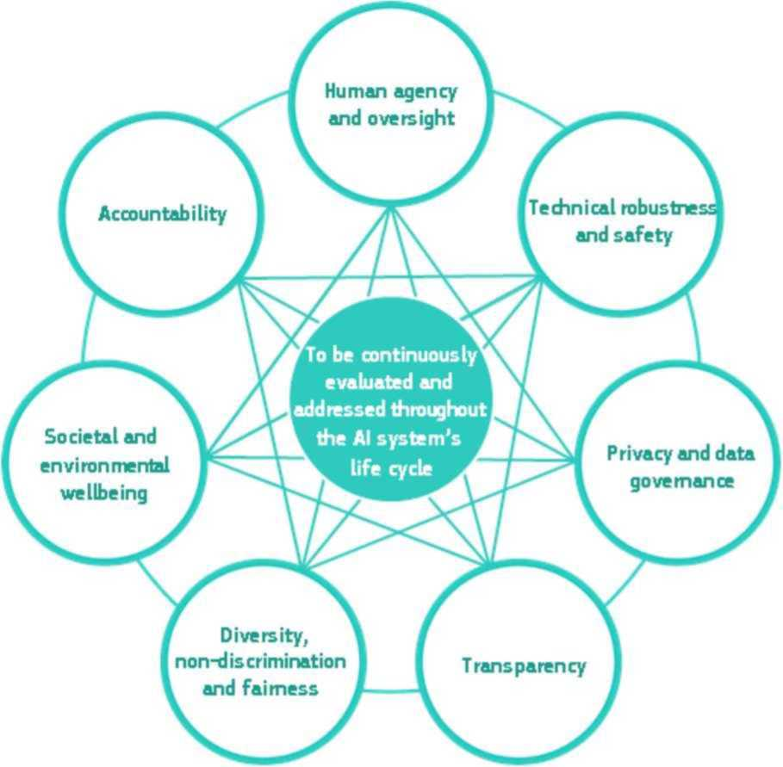

Slide 27
L'agenzia umana e la supervisione
• I sistemi di IA dovrebbero sostenere l'autonomia umana e il processo decisionale. Pertanto essi dovrebbero sostenere
• Diritti fondamentali
• Valutazione dei diritti umani
• L'agenzia umana.
• Gli utenti dovrebbero essere in grado di prendere decisioni autonome informate riguardo ai
sistemi di IA.
• Supervisione umana.
• La supervisione umana aiuta a garantire che un sistema di IA non comprometta l'autonomia umana o provochi altri effetti negativi (approccio human-in-the-loop (HITL), human-on-the-loop (HOTL) o approccio human-in-command (HIC) + controlli pubblici)
• Robustezza tecnica e sicurezza
• I sistemi di IA sono sviluppati con un approccio preventivo ai rischi e in modo tale che si comportino in modo affidabile come previsto, riducendo al minimo i danni involontari e inaspettati e prevenendo danni inaccettabili.

Slide 28
Servizio umano e supervisione (continua)
• Resilienza agli attacchi e alla sicurezza
• I sistemi di IA, dovrebbero essere protetti contro le vulnerability che possono consentire loro di essere sfruttati dagli avversari
• Piano di riserva e sicurezza generale
• I sistemi di IA dovrebbero avere garanzie che consentano un piano di riserva in caso di
problemi
• Precisione
• I sistemi di IA dovrebbero avere la capacity di formulare giudizi corretti, ad esempio per classificare correttamente le informazioni nelle categorie appropriate, o la sua capacity di fare previsioni corrette, raccomandazioni o decisioni basate su dati o modelli.
• Affidability e riproducibility.
• I risultati dei sistemi di IA dovrebbero essere riproducibili e affidabili.

Slide 29
Privacy e governance dei dati
• La prevenzione del danno richiede la privacy e la governance dei dati:
• Privacy e protezione dei dati.
• I sistemi di IA devono garantire la privacy e la protezione dei dati durante I'intero ciclo di vita di un sistema.
• Qualita e integrita dei dati
• I dati utilizzati per addestrare un sistema non dovrebbero contenere pregiudizi, imprecisioni, errori ed errori socialmente costruiti, non dovrebbero essere aggiunti dati dannosi.
• Accesso ai dati
• E opportuno istituire protocolli di dati che disciplinano l'accesso ai dati.

Slide 30
Trasparenza
• Questo requisito è strettamente legato al principio di spiegazione
• Tracciabilita.
• I set di dati e i processi che determinano la decisione del sistema di IA dovrebbero essere documentati
• Spiegabilita.
• I processi tecnici di un sistema di IA e le relative decisioni umane dovrebbero essere spiegabili
• Comunicazione.
Gli esseri umani hanno il diritto di essere informati che stanno interagendo con un sistema di IA.

Slide 31
Diversita, non discriminazione e equita
• Dobbiamo consentire l'inclusione e la diversita in tutto il ciclo di vita del sistema di IA
Evitare pregiudizi ingiusti
• Prevenire pregiudizi non intenzionali (indiretti) e discriminazioni nei confronti di determinati gruppi o persone, potenzialmente esacerbando pregiudizi ed emarginazione, a causa di dati o algoritmi
• Accessibility e design universale.
• I sistemi di IA dovrebbero essere incentrati sull'utente e progettati in modo tale da consentire a tutte le persone di utilizzare prodotti o servizi di IA, indipendentemente dall'eta, dal sesso, dalle capacity o dalle caratteristiche.
• Partecipazione degli stakeholder.
• Discussione aperta e il coinvolgimento delle parti sociali e delle parti interessate, compreso il pubblico in generale
• Team di progettazione diversificati e inclusivi
• i team che progettano, sviluppano, testano e mantengono, implementano e procurano questi sistemi riflettono la diversity degli utenti e della societa in generale

Slide 32
Benessere sociale e ambientale
• La societa piu ampia, gli altri esseri senzienti e I'ambiente dovrebbero essere considerati come parti interessate durante tutto il ciclo di vita del sistema di IA.
• AI sostenibile e rispettosa dell'ambiente
• Dovrebbero essere incoraggiate le misure volte a garantire il rispetto dell'ambiente dell'intera catena di approvvigionamento dei sistemi di IA.
• Impatto sociale.
• Gli effetti di questi sistemi su individui, gruppi e societa devono pertanto essere attentamente monitorati e presi in considerazione.
• Societa e democrazia.
• Tenere conto degli effetti dell'IA sulle istituzioni, sulla democrazia e sulla societa in generale

Slide 33
Responsabilita
• Garantire la responsabilita e la responsabilita dei sistemi di IA e dei loro risultati
• Verificabilita
• Abilitazione della valutazione di algoritmi, dati e processi di progettazione
• Minimizzazione e rendicontazione degli impatti negativi
• Deve essere garantita la capacita di riferire in merito ad azioni o decisioni che contribuiscono a un determinato esito del sistema e di rispondere alle conseguenze di tale risultato.
• Compromessi
• I compromessi dovrebbero essere affrontati in modo razionale e metodologico all'interno dello stato dell'arte
• Risarcimenti.
• Dovrebbero essere previsti meccanismi accessibili che garantiscano un ricorso adeguato

Slide 34
Metodi tecnici e non tecnici per realizzare un'IA affidabile

Slide 35
Domande e suggerimenti
• Domande
• II documento Trustworthy AI ha fornito indicazioni utili?
• Pensi che siano concretamente applicabili?
• Le linee guida etiche che non sono giuridicamente vincolanti sono davvero utili?
• Qualche critica specifica?
• Suggestioniosn
• Leggi tutto il documento!
• Leggi anche

Slide 36
Grazie per la vostra attenzione
• Giovanni.sartor@Unibo.it

